Slide 1
AI System for Monitoring States and Power Consumption of Household Appliances
Duong Hoang Viet, Nguyen Hoang Nam

Slide 2
Giới thiệu
Bài báo đi theo hướng của Hart: NALM
Áp dụng 3-layer MLP để dự đoán trạng thái on/off của các thiết bị.
Bài báo trước thì số nơ-ron ở tầng output bằng 2^{n} với n là số thiết bị. Chi phí cao khi n lớn. Trong bài báo này thì có một cách tiếp cận khác, không giới hạn số thiết bị trong nhà.

Slide 3
Đặc trưng của tải
Dựa vào đặc điểm của tải, chia làm 3 loại:
Tải điện trở
Tải cảm ứng
Tải điện dung
Các tải được đặc trưng bởi công suất thực tế P, công suất phản kháng Q và công suất gây ra bởi sóng hài (harmonic power) D.
Có thể sử dụng 3 thành phần P, Q, D để làm dấu hiệu nhận biết các tải.

Slide 4
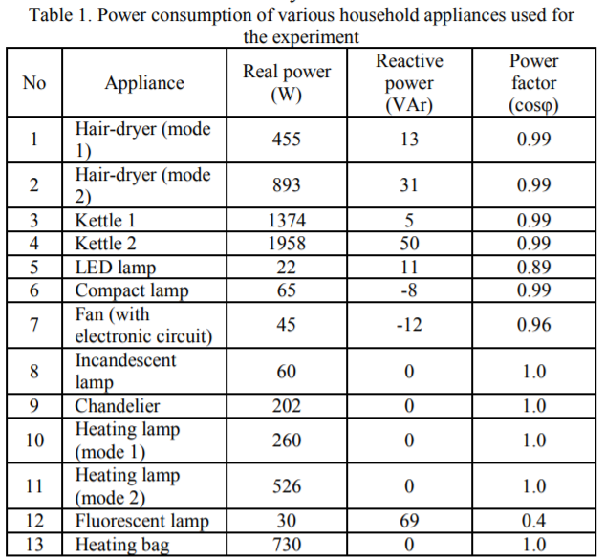
Đặc trưng của tải
Bài báo chỉ sử dụng hai tham số P (công suất thực tế) và Q (công suất phản kháng) để phân loại.

Slide 5
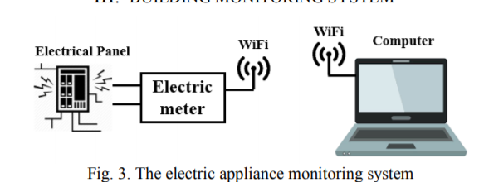
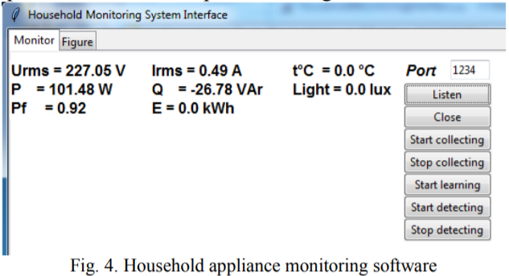
Thiết kế hệ thống
Thiết bị đo gắn với bảng điện, truyền dữ liệu về cho máy tính với tốc độ 1 Hz
Máy tính nhận, lưu trữ tín hiệu, hiển thị lên màn hình và thực hiện chạy thuật toán dự đoán.

Slide 6
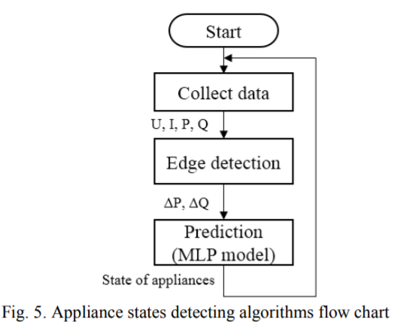
Xây dựng giải thuật nhận dạng

Slide 7
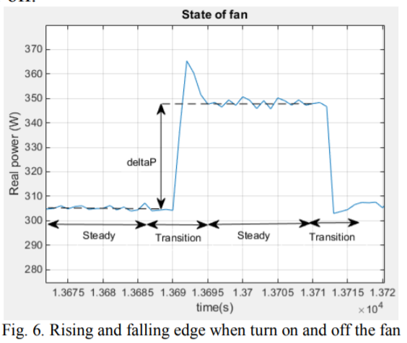
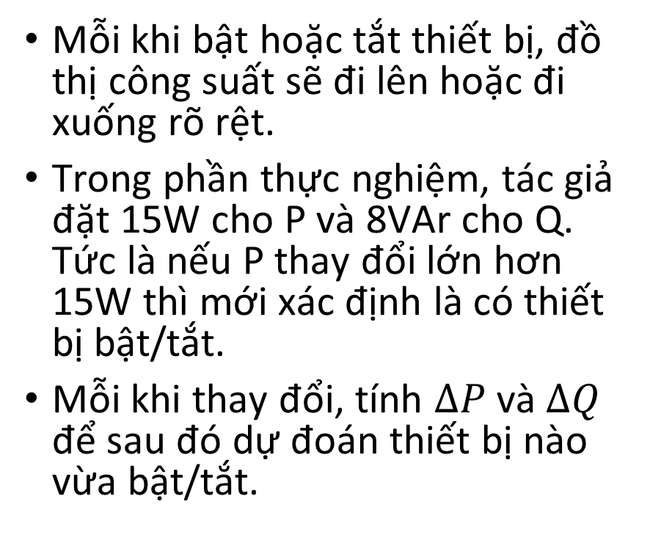
Thuật toán Edge detection
Mỗi khi bật hoặc tắt thiết bị, đồ thị công suất sẽ đi lên hoặc đi xuống rõ rệt.
Trong phần thực nghiệm, tác giả đặt 15W cho P và 8VAr cho Q. Tức là nếu P thay đổi lớn hơn 15W thì mới xác định là có thiết bị bật/tắt.
Mỗi khi thay đổi, tính $ΔP$ và $ΔQ$ để sau đó dự đoán thiết bị nào vừa bật/tắt.

Slide 8
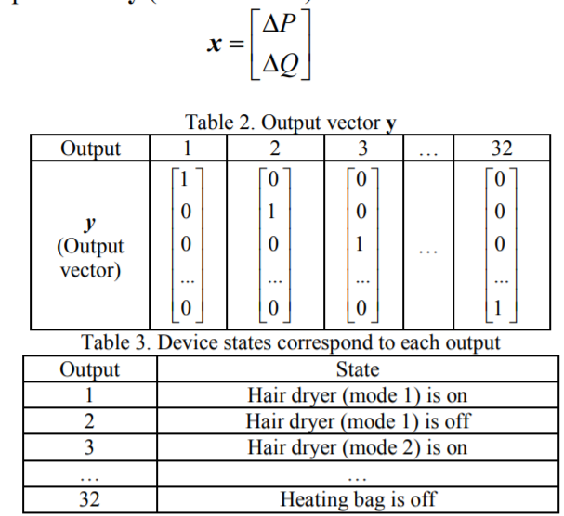
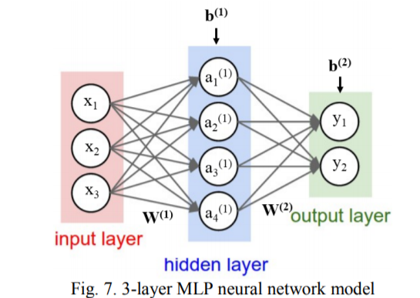
Mô hình MLP

Slide 9
Thực nghiệm
Thu thập 215 điểm dữ liệu cho train và test.
Chia tỷ lệ 70-30
Độ chính xác trên tập test đạt 93.65%
Triển khai thực tế trong 3 tuần tại một ngôi nhà
766 điểm dữ liệu
Độ chính xác 93.6%

